Slide 1

Добро пожаловать в старшую -подготовительную группу

Slide 2


Slide 3


Slide 4

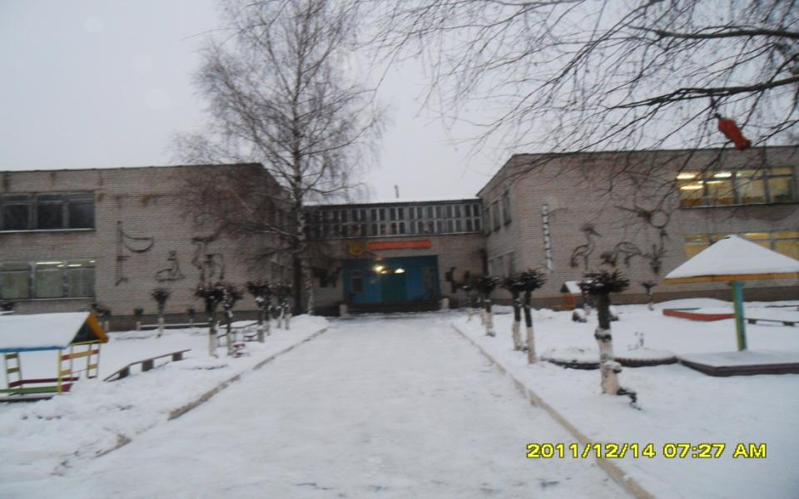
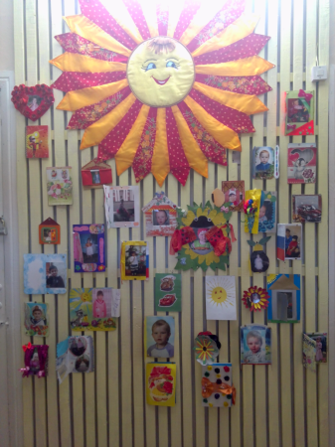
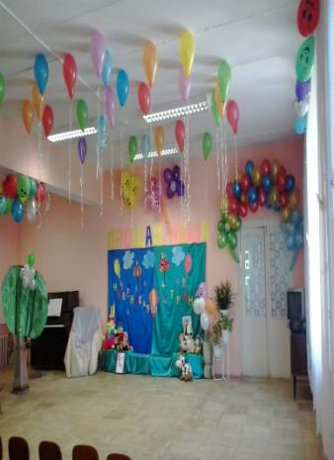
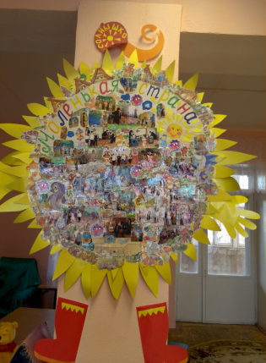
МДОУ детский сад № 3 «Солнышко»
Кимрского района Тверской области

Slide 5

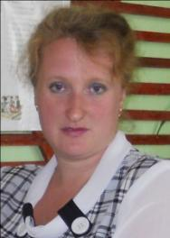
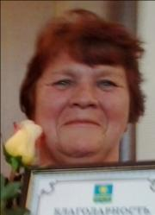
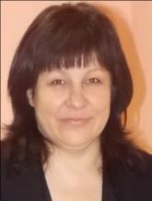
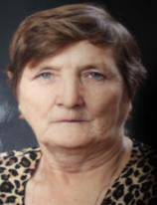
С вашим ребенком будут работать
ВОСПИТАТЕЛИ
Музыкальный
руководитель
Сиверина
Ирина
Валерьевна
Помощник
воспитателя
Забурдаева
Екатерина
Сергеевна
Бондарева
Нина
Николаевна
Кокорева
Людмила
Константиновна

Slide 6

Наша группа
«Ромашка»

Slide 7
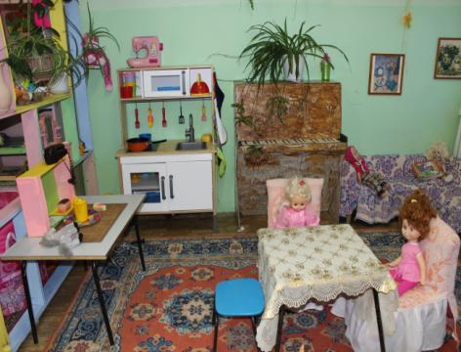
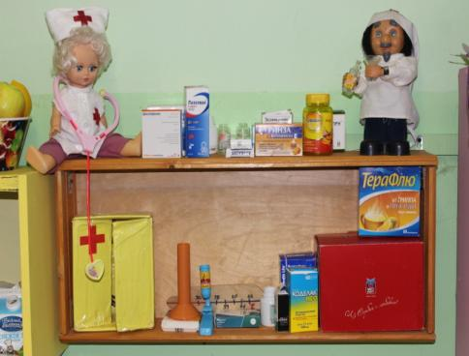

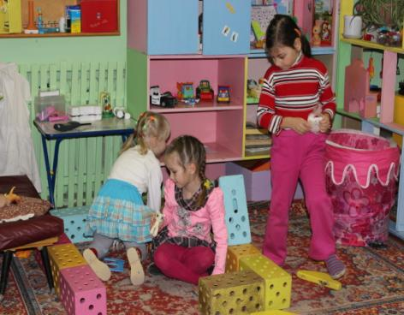
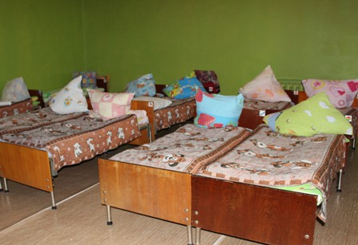

Slide 8

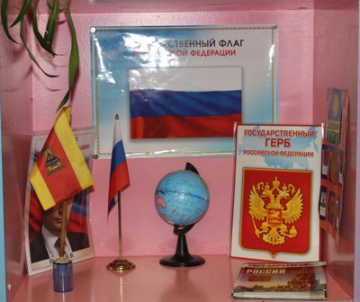
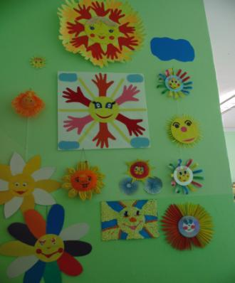
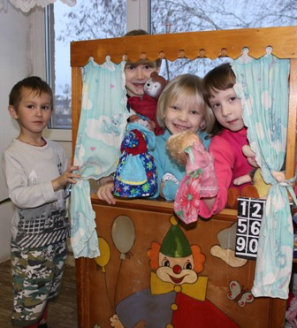
Наши уголки

Slide 9


Образование осуществляется в соответствии с
ООПДО «От рождения до школы» под редакцией Н. Е. Вераксы, Т.С.Комаровой, М.А. Васильевой, 2014 г.

Slide 10

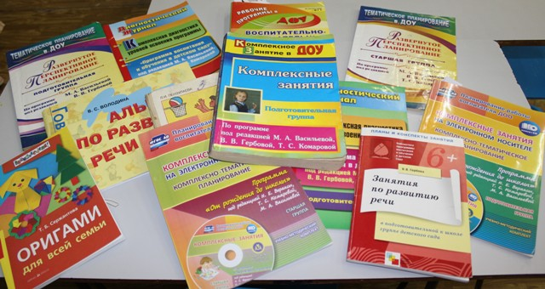
Используемая литература

Slide 11

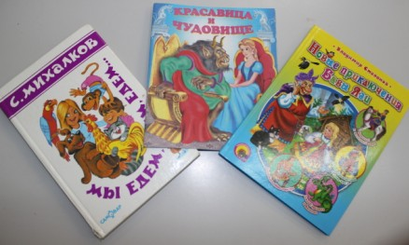
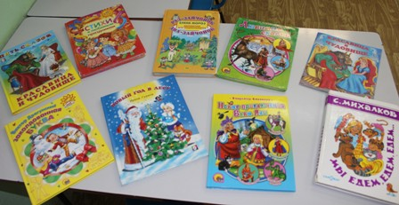
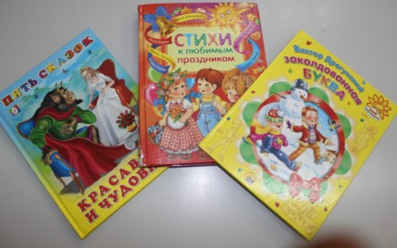
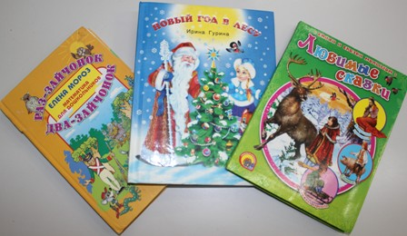
Почитаем дома и в детском саду

Slide 12

Цели реализации программы:
создание благоприятных условий для полноценного проживания ребёнком дошкольного детства, формирование основ базовой культуры личности, всестороннее развитие психических и физических качеств в соответствии с возрастными и индивидуальными особенностями, подготовка к жизни в современном обществе, к обучению в школе, обеспечение безопасности жизнедеятельности дошкольника.
Развитие личности ребенка с учетом его фи­зического и психического развития, индивидуальных возмож­ностей, интересов и способностей, готовности к обучению в школе;
сохранение и укрепление здоровья детей;
воспитание у дошкольников таких качеств как патриотизм, активная жизненная позиция, творческий подход в решении различных жизненных ситуаций, уважение к традиционным ценностям.

Slide 13
Задачи реализации программы:
заботиться о здоровье, эмоциональном благополучии и своевременном всестороннем развитии каждого ребенка;
создавать в группах атмосферу гуманного и доброжелательного отношения ко всем воспитанникам, стараться растить их общительными, добрыми, любознательными, инициативными, стремящимися к самостоятельности и творчеству;
использовать разнообразные виды детской деятельности: игровой, коммуникативной, трудовой, познавательно- исследовательской, продуктивной, музыкально- художественной, чтения;
использовать образовательный материал вариативно и творчески в соответствии с интересами и наклонностями каждого ребёнка;
уважительно относиться к результатам детского творчества;
формировать единый подход к воспитанию детей в условиях МДОУ и в семьях воспитанников;
соблюдать преемственность в работе МДОУ и начальной школы, исключать умственные и физические перегрузки, обеспечивать отсутствие давления предметного обучения.

Slide 14
Целевые ориентиры
Ребёнок овладевает основными культурными средствами, способами деятельности, проявляет инициативу, самостоятельность в разных видах деятельности, способен выбирать себе род занятий, участников по совместной деятельности;
обладает установкой положительного отношения к миру, к другим людям, к самому себе, к разным видам труда, обладает чувством собственного достоинства, активно взаимодействует со сверстниками и взрослыми, активно участвует в совместных играх и других видах деятельности, выполняя при этом как лидерские, так и исполнительские функции;
способен договариваться, учитывать интересы и чувства сверстников, взрослых, сопереживать неудачам и радоваться успехам окружающих, адекватно разрешать конфликтные ситуации, уметь выражать и отстаивать свою позицию адекватным образом;
понимает, что все люди равны вне зависимости от их социального происхождения, этнической принадлежности, религиозных и других верований, физических и психических особенностей;
проявляет эмпатию по отношению к другим людям, готовность прийти на помощь тем, кто в этом нуждается;

Slide 15
проявляет умение слышать других и стремление быть понятыми другими;
обладает развитым воображением, которое реализуется в разных видах деятельности, прежде всего, в игре, владеет разными формами и видами игры, различает условную и реальную ситуации, подчиняться правилам и социальным нормам;
достаточно хорошо владеет устной речью, может выражать свои мысли, чувства , желания, использовать речь для выражения своих мыслей, строить речевое высказывание в ситуации общения, выделять звуки в словах, у ребёнка складываются предпосылки грамотности;
у ребенка развита крупная и мелкая моторика, он подвижен, вынослив, владеет основными движениями, может контролировать их и управлять ими;
способен к волевым усилиям может следовать социальным нормам поведения в различных ситуациях, правилам в различных видах деятельности, соблюдать правила личной гигиены;
проявляет ответственность за начатое дело;
проявляет любознательность, задаёт вопросы, интересуется причинно- следственными связями, пытается самостоятельно придумать объяснение явлениям природы и поступкам людей, склонен к наблюдению, экспериментированию;

Slide 16
обладает начальными знаниями о себе, о природном и социальном мире, знаком с произведениями детской литературы, обладает элементарными представлениями из области живой природы, естествознания, математики, истории и т.п., способен к принятию общественных решений, с опорой на свои знания и умения в различных видах деятельности;
открыт новому, положительно относится к обучению в школе;
проявляет уважение к жизни и заботу об окружающей среде;
эмоционально отзывается на красоту окружающего мира, произведения искусства;
проявляет патриотические чувства,ощущает гордость за свою страну, её достижения, имеет представления о её географическом разнообразии, многонациональности, важнейших исторических событиях;
имеет первичные представления о себе, семье, традиционных семейных ценностях,включая традиционные гендерные ориентации, проявляет уважение к своему и противоположному полу;
соблюдает элементарные общепринятые нормы, имеет первичные ценностные представления о хорошем и плохом, стремится поступать хорошо, проявляет уважение к старшим и заботу о младших;
имеет начальные представления о здоровом образе жизни, воспринимает здоровый образ жизни как ценность.

Slide 17

Образовательные
области
познавательное
социально- коммуникативное
Художественно-эстетическое
физическое
речевое

Slide 18

Формы, приемы и методы
Реализации программы

Slide 19

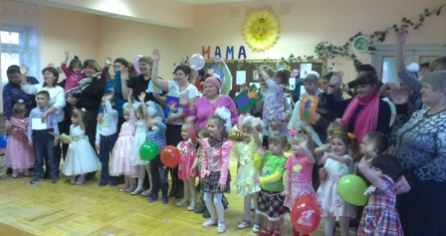
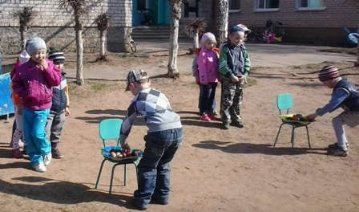
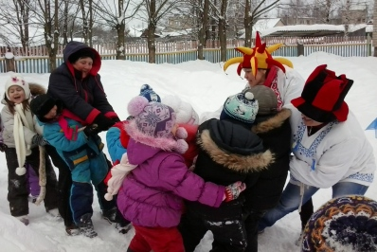
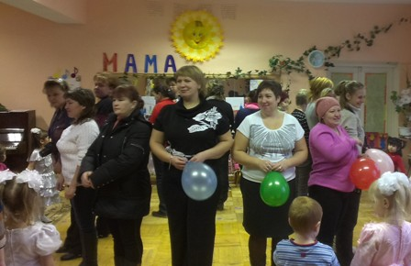
мероприятия

Slide 20
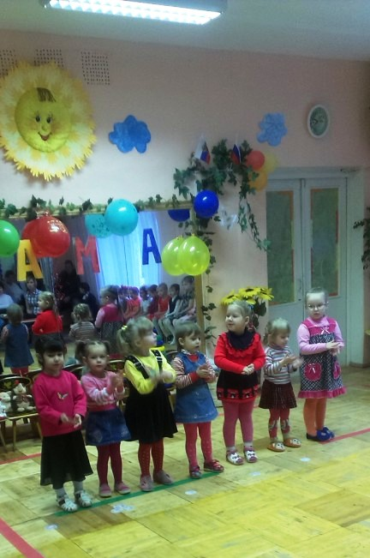
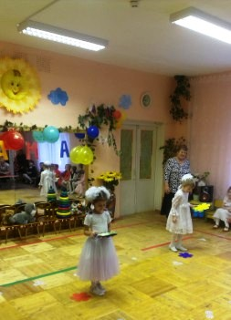
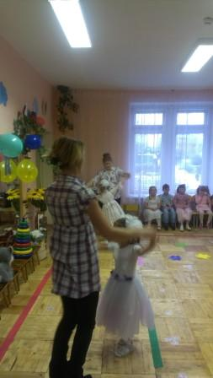

Slide 21
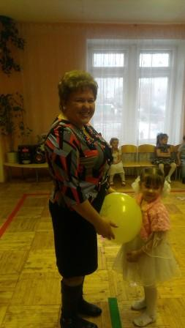
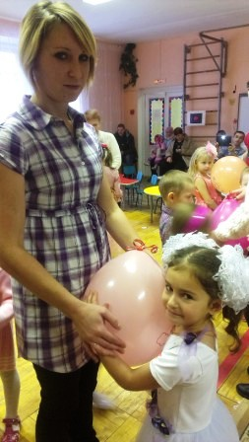
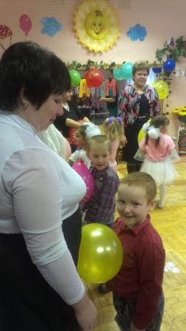
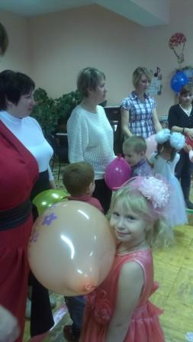
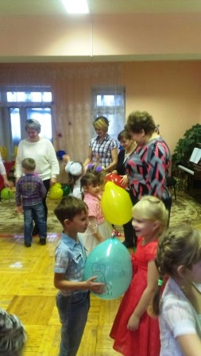
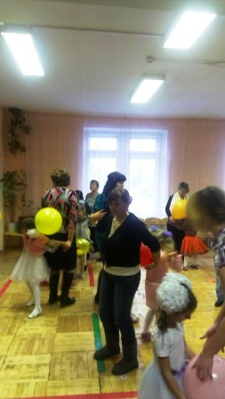
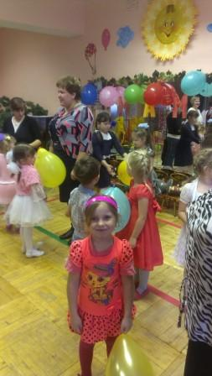

Slide 22
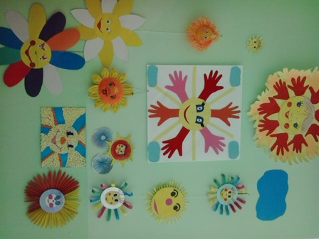

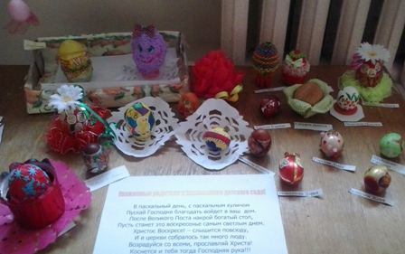
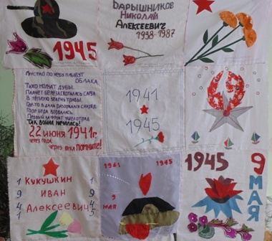
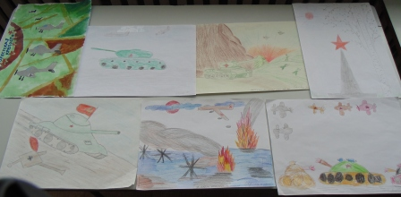
выставки

Slide 23

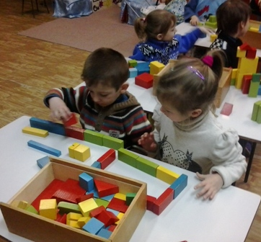
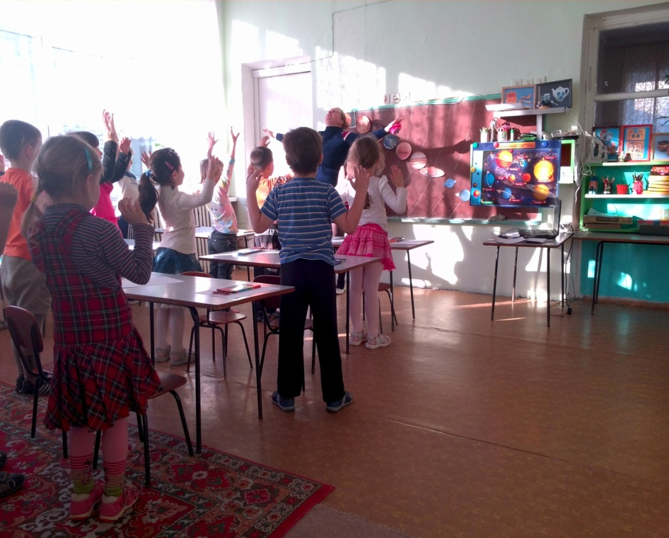
НОД

Slide 24

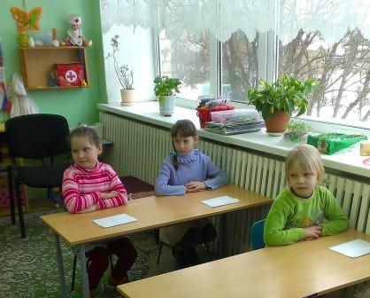
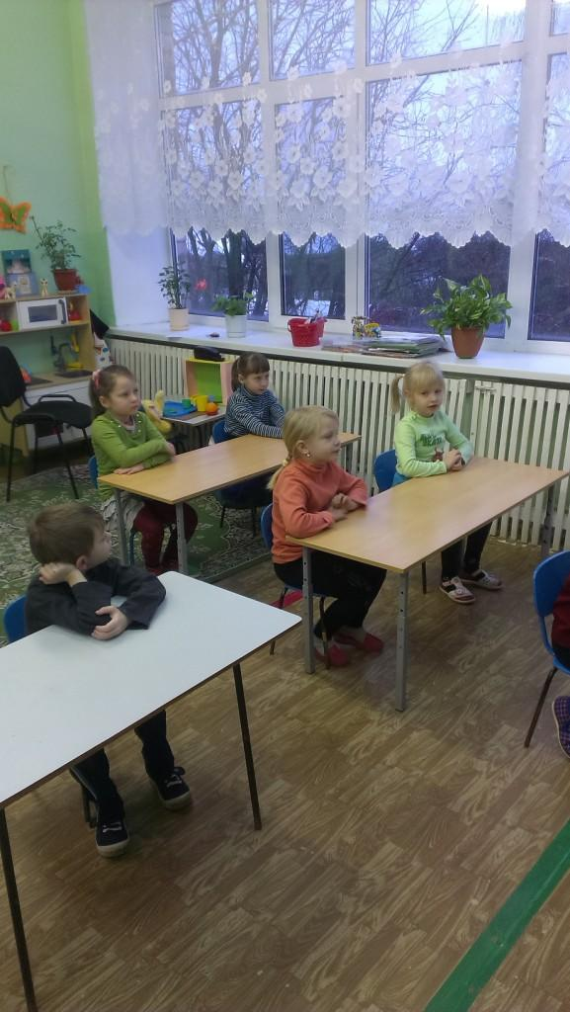
НОД «ПДД»

Slide 25

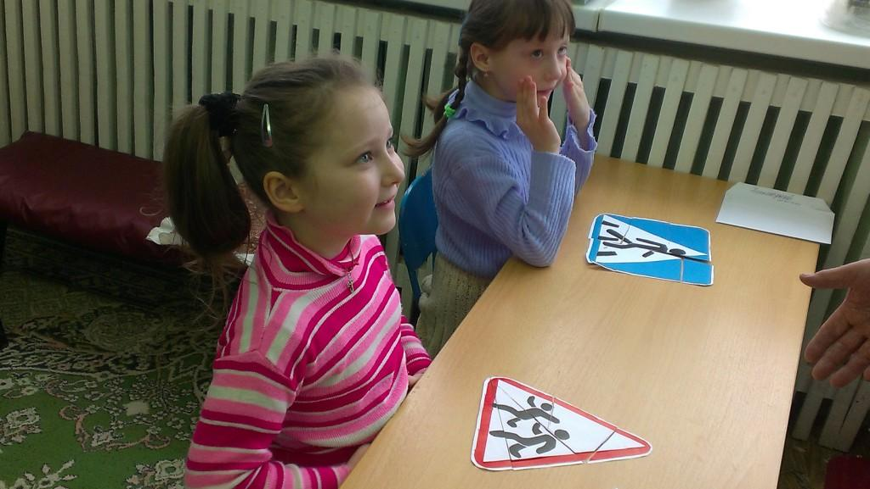

Slide 26
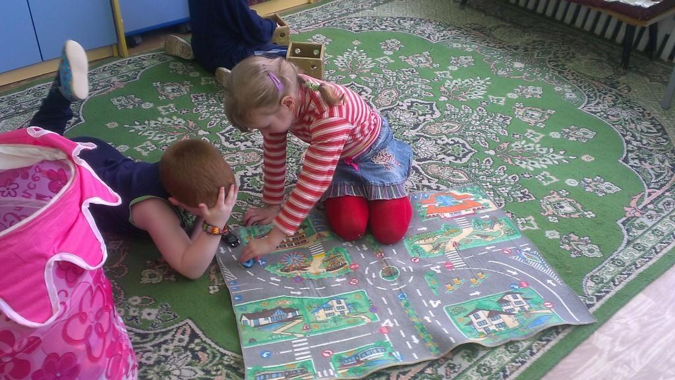

Slide 27
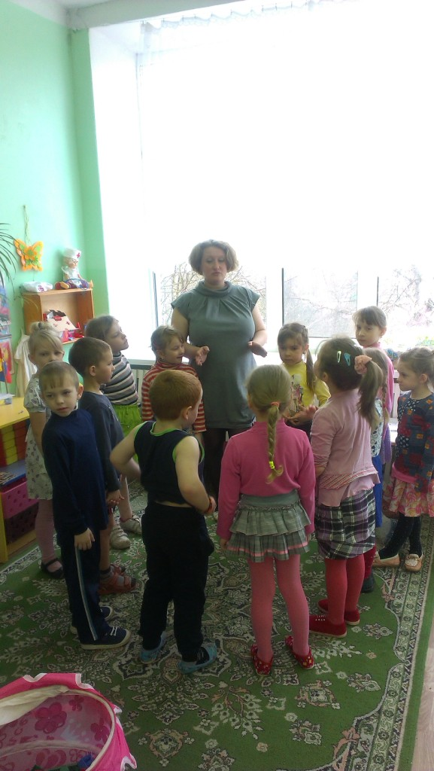
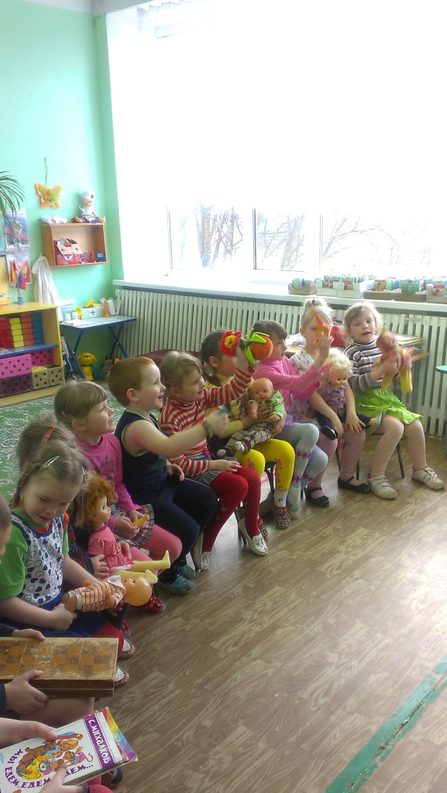
НОД по правилам безопасности дома

Slide 28

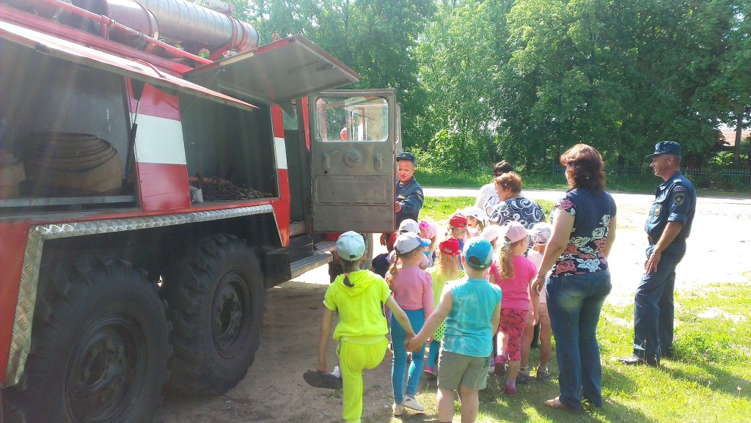
Сотрудничество с Пожарной частью

Slide 29
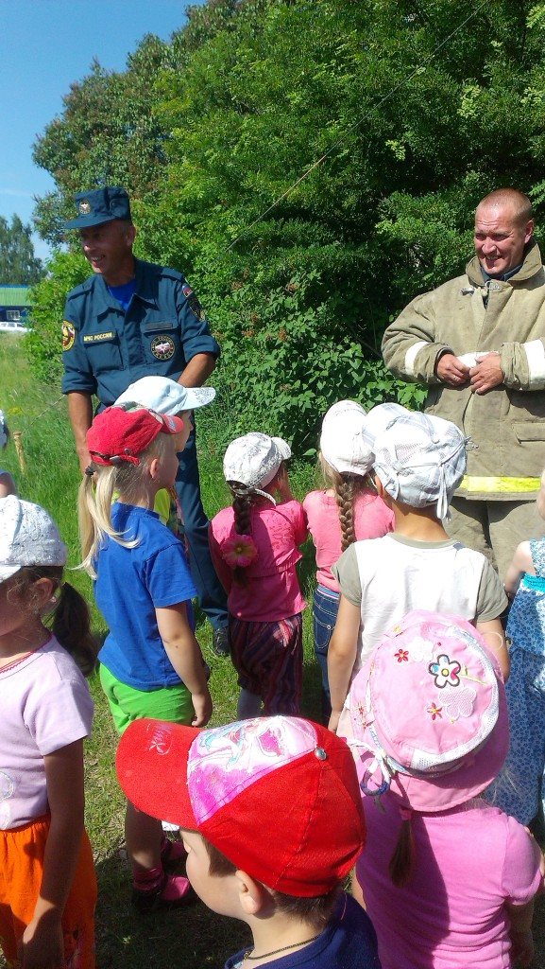
Лето 2016 г. экскурсия в пожарную часть

Slide 30
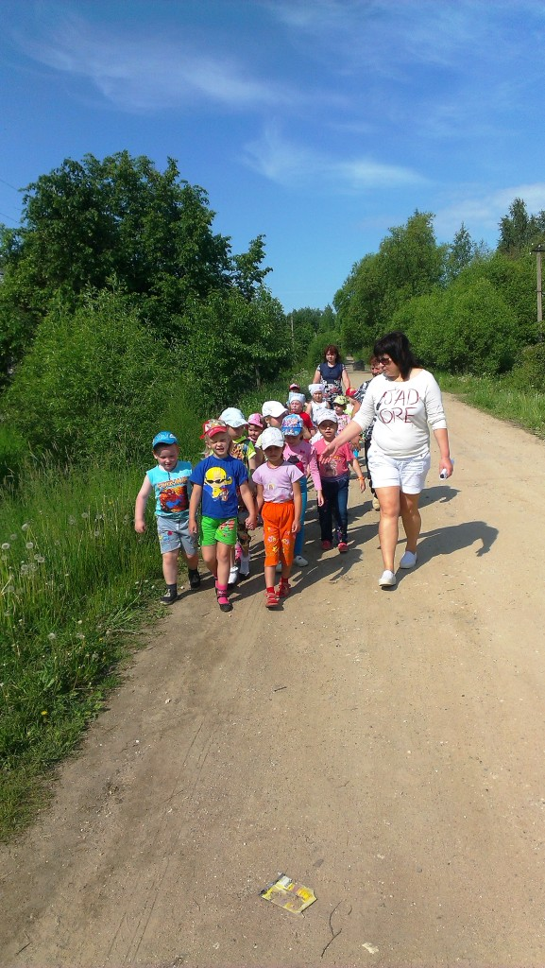
Работа по ПДД
Так мы учимся ходить группой

Slide 31
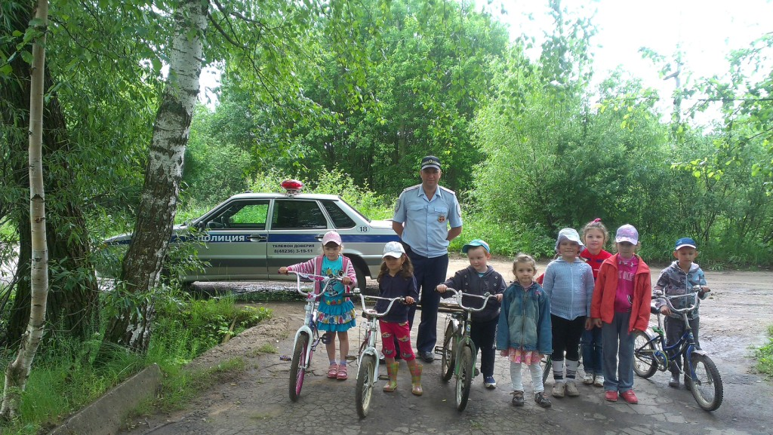
Изучение правил езды на велосипеде под присмотром сотрудников ГИБДД

Slide 32

Кружки
«Успешный старт»
«Гимнастика ума»
«Болтунишка»
«До-ми-соль-ка»
«Нарисуй-ка»

Slide 33
Способы и направления поддержки детской инициативы
игры
Самостоятельные и совместные опыты
Самостоятельные и совместные эксперименты
Способы и направления поддержки детской инициативы
Самостоятельная ИЗО деятельность
Самостоятельное конструирование

Slide 34

Содержание работы с детьми
содержание работы с детьми
игровые образовательные ситуации
встречи с ветеранами ВОВ
экскурсии
посещение школы
выставки детского творчества
праздники и досуги
посещение библиотеки
фоторепортажи
дни здоровья

Slide 35
Организация сотрудничества с организациями и учреждениями
МОУ Горицкая СОШ «Образовательный центр»
МУК «РЦКС Кимрского района Тверской области» - филиал Горицкий ЦКиР
МДОУ
Администрация Горицкого сельского поселения
Музыкальная школа
Клуб пожилых
людей «Надежда»
«МУК ЦБК» Кимрского района Горицкий сельский филиал

Slide 36
Система взаимодействия ДОУ и семьи
Повышение профессиональной компетенции педагогов ДОУ:
Консультации;
Индивидуальные беседы;
Деловые игры, тренинги;
Педагогические советы
Совместные мероприятия:
Участие в мероприятиях;
Досуги;
Конкурсы и выставки работ;
Спортивные развлечения;
Дни открытых дверей;
Дни семьи
Взаимодействие с родителями воспитанников:
Индивидуальные и групповые консультации;
Круглые столы;
Наглядная информация;
Родительские собрания;
Вечера для родителей;
Встречи с Администрацией

Slide 37
Наши контакты
Адрес: 171540 Тверская область, Кимрский район,
с. Горицы, ул. Садовая д.15
Телефон: (848236) 7-11-39
Email: solnyshkogorizi@yandex.ru
Адрес сайта: http://mdo3.twsite.ru/

Slide 38
Спасибо за внимание!
Надеемся на сотрудничество!

